Slide 1
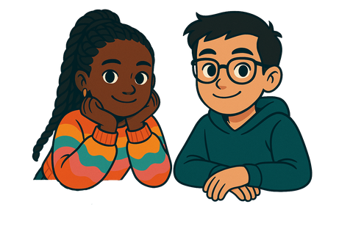
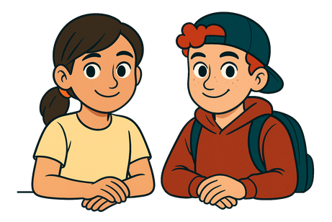



Welches Video hat dir deine App heute zuerst gezeigt?
Blitzlicht – Runde
Blitzlicht – Regeln
Spontan – erste Antwort zählt
Kurz – Thema/Genre nennen
Reihum – alle nacheinander
Wertfrei – jede Antwort gilt
Zeit: max. 10 Sekunden/Person
Kapitel 2.2 | Empfehlungsalgorithmen und Bots

Slide 2




Triffst du den Geschmack deines Partners?
Empfehlungs – Duell
ERSTER ENTWURF
FRAGERUNDE
FEINSCHLIFF
TREFFER-CHECK
Schreibe 3 Filmtipps für deinen Partner auf.
Noch nicht miteinander sprechen!
Partner darf deine Liste nicht sehen.
Stelle deinem Partner 2 Fragen.
Sie sollen deine Tipps verbessern.
Notiere bei Bedarf beide Fragen.
Schreibe 3 weitere Filmtipps.
Nutze die Antworten aus den Fragen.
Liste bleibt noch geheim.
Stelle die 6 Filmtipps gemischt vor.
Partner bewertet jede Empfehlung blind (👍/👎).
Notiere Trefferzahl pro Runde.
Kapitel 2.2 | Empfehlungsalgorithmen und Bots

Slide 3

2.2 Empfehlungsalgorithmen und Bots
20

Slide 4



Sollen KI-Anwendungen in wichtigen Entscheidungen entscheiden dürfen?
Think – Pair – Share
THINK
PAIR
SHARE
2 min
5 min
8 min
Still nachdenken.
Eigene Ideen sammeln.
Kein Reden!
Mit Partner diskutieren.
Ideen austauschen.
Gemeinsam denken!
Ergebnisse präsentieren.
Verschiedene Meinungen.
Aktiv zuhören!
15
Kapitel 2.2 | Empfehlungsalgorithmen und Bots

Slide 5
Sollen KI-Anwendungen bei wichtigen Entscheidungen entscheiden dürfen?
Pro – Contra – Debatte
REGELN
Max. 2 Min.
Ausreden lassen
Sachlich bleiben
PRO
CONTRA
1 Drei Argumente FÜR
2 Sprecher wählen
3 Beispiele finden
1 Drei Argumente GEGEN
2 Sprecher wählen
3 Gegenbeispiele finden
ABLAUF
Vorbereitung: 10 Min.
Debatte: 20 Min.
Reflexion: 10 Min.
40
Kapitel 2.2 | Empfehlungsalgorithmen und Bots

Slide 6



Wähle eine Vorlage aus und erstelle ein Meme zum heutigen Thema.
Nutze Humor, um deine Botschaft zu vermitteln!
Meme – Challange
PLANEN
GESTALTEN
TEILEN
Botschaft überlegen.
Vorlage wählen.
Text formulieren.
Kreativ sein.
Präsentieren.
Feedback geben.
> 30
Kapitel 2.2 | Empfehlungsalgorithmen und Bots

